Slide 1
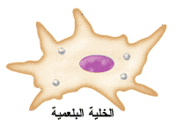
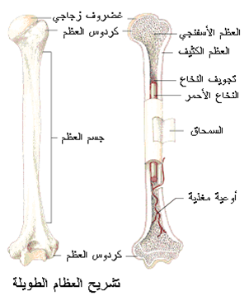
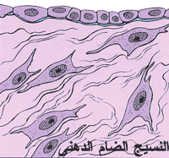
علم الأنسجة
الأنسجة الضامة

Slide 2
الانسجة الضامة
الانسجة الضامةمن اهم واكثر انواع الانسجة انتشارا
وظيفتها الربط بين الانسجة ببعضها البعض وبالهيكل ,و
تكون الهيكل الذي يدعم الجسم ويحفظ له شكله المميز
كما يساعد في حركة الحيوان.
الصفات العامة للنسيج الضام :
تنشأ من الطبقه الجرثومية الوسطى (الميزيديوم).
لاتستقر خلاياها على غشاء قاعدي.
المادة بين الخلويه فيها متسعة .

Slide 3
الانسجة الهيكلية , مادتها الخلالية صلبة.
الانسجة الوعائية , مادتها الخلاليه سائلة.
الانسجة الضامة الاصيلة ,المادة الخلالية فيها جيلاتينية .
تصنف الانسجة الضامة حسب طبيعة المادة الخلالية الى ثلاثة انواع:

Slide 4
الانسجة الضامة الاصيلة
وهى تتميز باحتوائها على كمية كبيرة من المادة بين الخلوية وتشتمل على الأنواع الآتية حسب أنواع الألياف والخلايا الموجودة بها :
النسيج المرن
النسيج الليفي
النسيج الفجوي
النسيج الشبكي
النسيج الدهني
النسج المخاطي

Slide 5
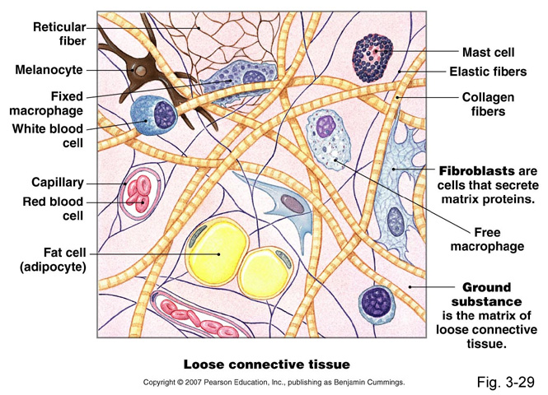
النسيج الضام الفجوي
ويتميز بوجود فجوات خلاليه تعطى شكلا شبكيا وهو يكون الطبقة الموجودة بين الجلد والعضلات كما يربط العضلات المختلفة بعضها ببعض ويوجد أيضا فى القناة الهضمية ويحتوى على كمية كبيرة من المادة بين بالخلوية الجلاتينية التى توجد بها أنواع مختلفة من الخلايا والالياف.

Slide 6
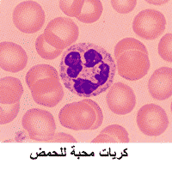
”الخلايا والالياف في النسيج الضام الفجوي“
الخلايا الليفية:
ممدودة مدببة الطرفين وأنويتها بيضاوية والسيتوبلازم رائق .
هى خلايا إفرازية تفرز الألياف فى النسيج الضام.
الخلايا الصارية:
وهى كبيرة بيضاوية الشكل ذات نواة مركزية مستديرة والسيتوبلازم به حبيبات كبيرة داكنة اللون.
وتفرز هذه الخلايا المادة الخلالية للنسيج الضام.
الخلايا البلعمية:
وهى أميبية الشكل ذات أنوية مستديرة.
ووظيفتها وقاية الجسم من الإصابة بالأمراض المختلفة عن طريق ابتلاع البكتريا والأجسام الغريب.
الكريات المحبة للحمض:
نوع من كريات الدم البيضاءلها نواة ذات فصين صغيرين وحبيبات سيتوبلازم.
لها قابلية كبيرة للأصباغ الحمضية.

Slide 7
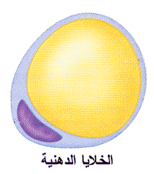
الكريات اللمفية:
نوع من كريات الدم البيضاء خلاياها اصغر.
خلايا البلازما:
كروية صغيرة لها انوية غير مركزية.
انتاج الاجسام المضادة.
الخلايا الدهنية:
كبيرة الحجم بها فجوة كبيرة و الأنوية طرفيه.
تقوم بحشو الفراغات حول الأعضاء واختزان الطاقة وتنظيم الحرارة.
الالياف البيضاء:
ألياف قوية تنظم في حزم كبيرة وقابلة للانثناء.
توجد في اماكن تحتاج للقوة مثل الاوتار.
الالياف الصفراء:
ألياف مرنة قابلة للشد في صورة منفردة صفراء اللون.
أماكن تحتاج مرونة كبيرة مثل الرئتين .

Slide 8
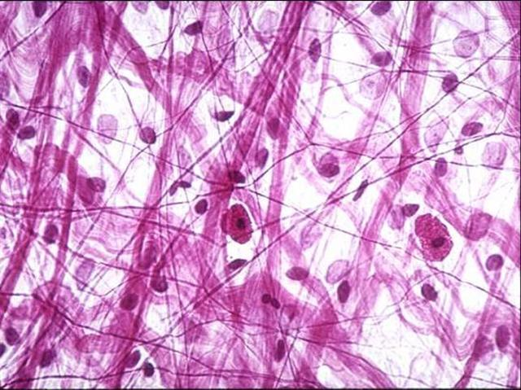
النسيج الضام الليفي Fibrous Connective Tissue :
وتكثر فيه الألياف البيضاء عن الصفراء وتجرى حزم الألياف البيضاء موازية لبعضها ويوجد فى أماكن التى تقوم بشد أجزاء من الجسم إلى بعضها كما فى الروابط والأوتار التى تربط العضلات بالهيكل.

Slide 9
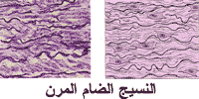
النسيج الضام المرن Elastic Connective Tissue :
وتكثر فيه الألياف الصفراء عن البيضاء ويوجد فى الأعضاء المرنة التى تحتاج للمرنة والقوة تتمدد وتعود ثانية إلى حالتها الطبيعية كما في الشرايين والرئتين والأربطة التى تربط العظام ببعضها .

Slide 10
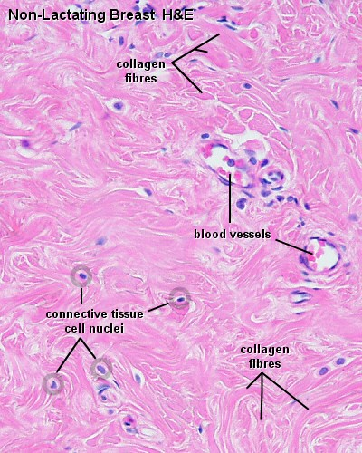
النسيج الضام المخاطى Mucous Connective Tissue :
يحتوى على ألياف قليلة وخلايا نجمية الشكل هي الخلايا الليفيةوكلها تقع فى مادة خلالية جيلاتينيةويوجد أساس فى الأعضاءالجنينية مثل الحبل السرى للجنين.
النسيج الضام الدهنى :Adipose Connective Tissue.
تكثروتتقارب في الكثافة وتوجد تحت الجلد وأنسجة الاعضاء التي تخزن فيها الدهون .

Slide 11
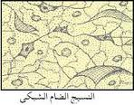
النيسج الضام الشبكىReticular Connective Tissue:
يحتوي على قليل من الحزم الالياف البيضاء القصيرة والمادة الخلالية متسعة تكثر بها الخلايا اللمفية كثيرة التفرع مكونه شكلا شبكي , توجد في الطحال ونخاع العظم.

Slide 12
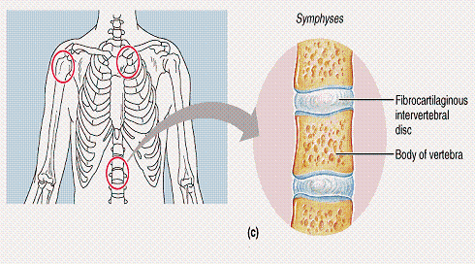
ثانيا : الانسجة الهيكلية
وظيفته : الدعامة والحماية لأعضاء الجسم ويتميز
بالانقسام السريع عن غيره من الأنسجة الضامة .
ويمكن تقسيمه حسب طبيعة المادة الخلالية الى :
الغضروف
العظم

Slide 13
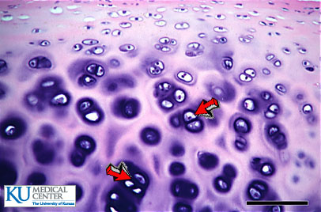
الغضروف
هو عبارة عن نسيج ضام يتميز بأن مادته الخلالية شبه صلبه .
ويتركب من :
• خلايا غضروفية بينها مادة خلاليه تسمي ( الغضروفين ).
• يحيط به من الخارج غشاء ليفي يسمى الغلاف الغضروفي و يحتوي على أوعية دموية وأعصاب.

Slide 14
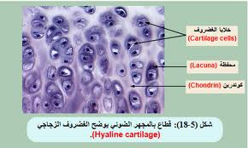
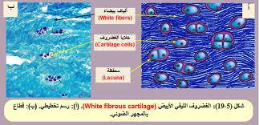
ويمكن تقسيم الغضروف بناء على تركيبه لثلاثة أنواع هي :
الغضروف الزجاجي :
تكون فيه المادة الخلالية رائقة لا تحتوي على ألياف.
يوجد في الغضروف الليفي والقصبة الهوائية وعند نهاية العظام
الطويلة وفي الهيكل الجنيني.
الغضروف الليفي :
تكثر الألياف البيضاء في مادته الخلالية ويخلو من الغلاف الغضروفي.
يوجد في الأقراص الغضروفية بين الفقرات .

Slide 15
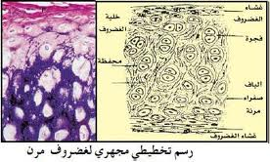
الغضروف المرن:
كثر الألياف الصفراء المرنة في مادته الخلالية.
يوجد في صوان الأذن و الحاجز الأنفي ولسان المزمار.

Slide 16
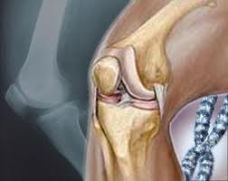
العظم
1- نسيج صلب يكون الهيكل العظمي للفقاريات .
2- ينشأ في الأجنة عن طريق
أ- إما أن تسبقها غضاريف وتحل محلها العظام وتسمى بالعظام الغضروفية
ب- إما أن ينشأ من خلايا النسيج الضام وتسمى العظام الغشائية أو الكيسية
3- تشكل المادة اللاعضوية 65% من العظم وتتألف من الأملاح المعدنية (مركب معقد لكربونات وفوسفات الكالسيوم )
4- تشكل المادة العضوية 35% من العظم وتتألف من مادة بروتينية تسمى كولاجين العظم أو مادة الأوسيين

Slide 17
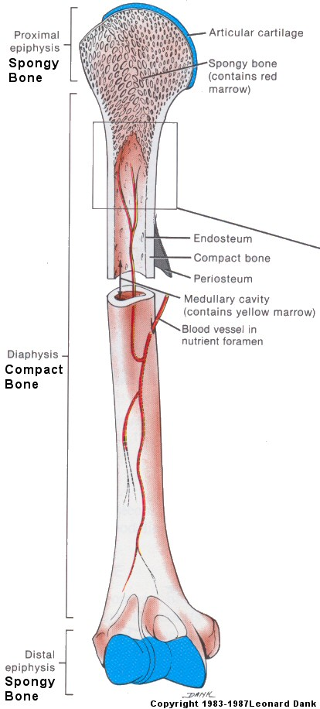
يوجد نوعان من العـظام في الجسم هما :
النسيج العظمي الأسفنجي:
يتكون من :
من الأمام فراغات مملوءة بالهواء تسمى الجيوب ثم فراغات تعترضها حواجز عظمية متشابكة .
توجد في :
نهايات العظام الطويلة والعظام المنبسطةكالجمجمة ولوح الكتف.

Slide 18
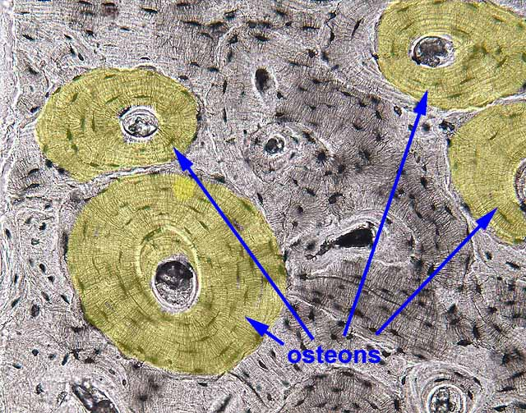
النسيج العظمي الكثيف
خلايا عظمية مرتبة في نظام حلقي معين يعرف بجهاز هافريس : ويتوسط كل حلقه قناة هافريس تمتد طولياً في العظم بها أوعية دموية وأعصاب وتتصل قنوات هافريس فيما بينها بقناة تعرف بقناة فولكمان.

Slide 19
الانسجة الوعائية
مميزات الأنسجة الوعائية:
مادتها الخلالية سائلة .
لا تحتوي المادة الخلالية على ألياف في حالتها الطبيعية .
أنواع الأنسجة الوعائية :
1- الدم : يتكون من : البلازما - خلايا الدم الحمراء - خلايا الدم البيضاء - الصفائح الدموية
2- اللمف.

Slide 20
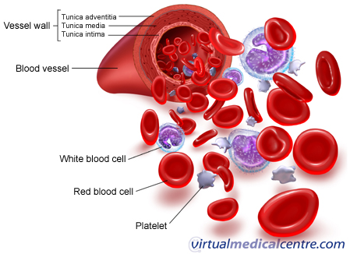
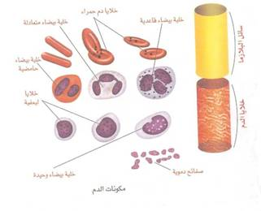
مكونات الدم

Slide 21
”الدم ”
هو سائل ينتقل خلال الأوعية الدموية ويتكون من :-
البلازما
تمثل المادة الخلالية في النسيج الضام الوعائي
تشكل 55% من الدم
تتكون من : ماء 90% مواد أخري 10%.
خلايا الدم الحمراء
خلايا مسطحة قرصية مقعرة الوجهين
لا تحتوي الخلايا البالغة منها على أنوية
تحتوي على مادة الهيموجلوبين الحمراء اللون.

Slide 22
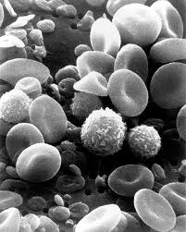
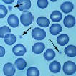
خلايا الدم البيضاء
خلايا غير منتظمة الشكل
منها أنواع مختلفة
حركتها أميبية.
الصفائح الدموية
عبارة عن أجسام سيتوبلازمية غير منتظمة الشكل.
تساعد على تجلط الدم.

Slide 23
اللمف
هو سائل يرشح من جدر الشعيرات الدموية وهو يتكون من ترشيح الماء والمواد المذابة في بلازما الدم ويحتوي نفس مكونات الدم عدا خلايا الدم الحمراء وبعض البروتينات الكبيرة .
وظيفة اللمف .
1- يعمل وسيط بين الخلايا والدم في توصيل المواد الغذائية
2- ينقل بعض السوائل من الخلايا باتجاه القلب خلال شبكة من الأوعية اللمفاوية وتصب في الوريد الأجوف العلوي . ويوجد بها عقد لمفاوية تكثر في الأطراف والعنق تعمل على تصفية السائل اللمفاوية من البكتريا لأنها تحتوي على خلايا دم بيضاء لمفية بكمية كبيرة .ومن أمثلتها اللوزتان والطحال

Slide 24
